Slide 1
Ball on Plate
BIL 395
Proje1 Dersi Dönem Projesi
Proje Danışmanı : Prof.Dr. Erkan Zergeroğlu
Aralık 2016
Notes:
1

Slide 2
Proje Gereksinimleri
Windows ve Linux işletim sistemlerinde çalışması .
Dokunmatik ekran üzerindeki hareketli topun denge noktasına ulaşması.
Topun ve dokunmatik ekranın hareketlerinin grafiksel olarak ekrana aktarılması.

Slide 3
Proje Tasarımı
Donanım modülü tasarımı
Yazılım modülü tasarımı
Visual modülü tasarımı

Slide 4
Modül Gereksinimleri
Donanım Modülü:
40*40 plaka
32*24.7 TouchScreen
Arduino Mega
2 * servo SG90
360° Joint
2*servo çubuğu
2*çelik yeke

Slide 5
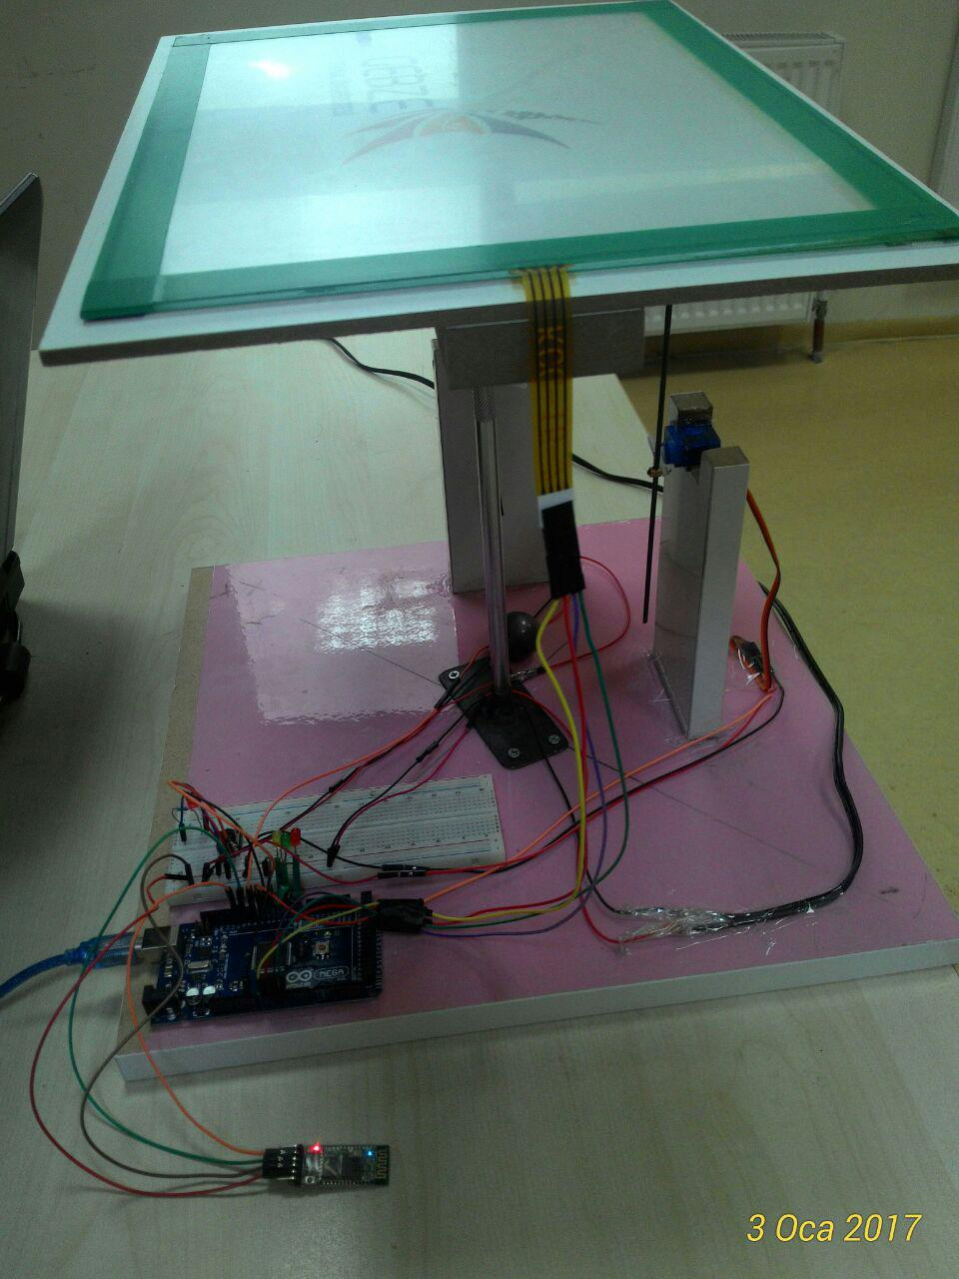
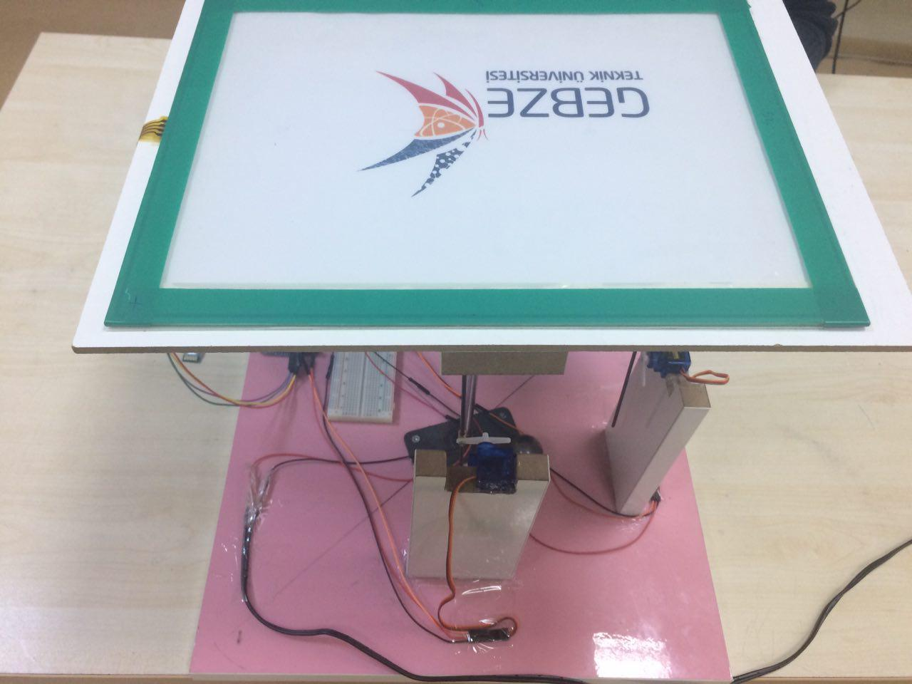

Slide 6

Modül Gereksinimleri
Yazılım Modülü:
Arduino-PID-Library
Touch-Screen-Library
Servo Library
Android bluetooth

Slide 7

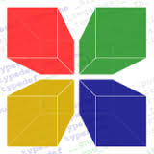

Modül Gereksinimleri
Visual Modülü:
Irrlicht engine
Serial Communication Windows Library
rs232 Library
CodeBlocks
Blender 3D

Slide 8
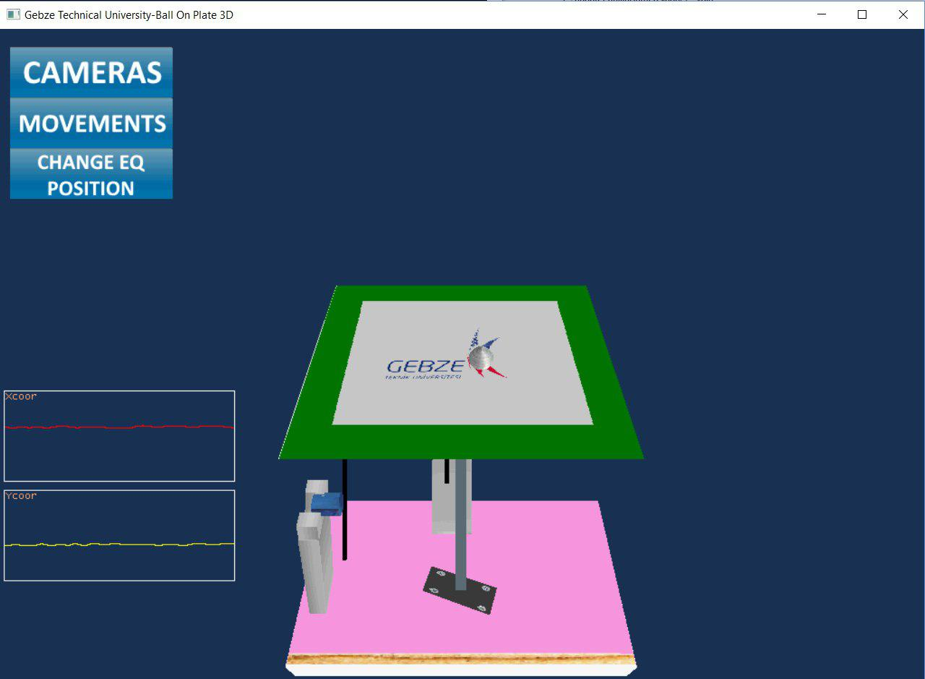

Slide 9
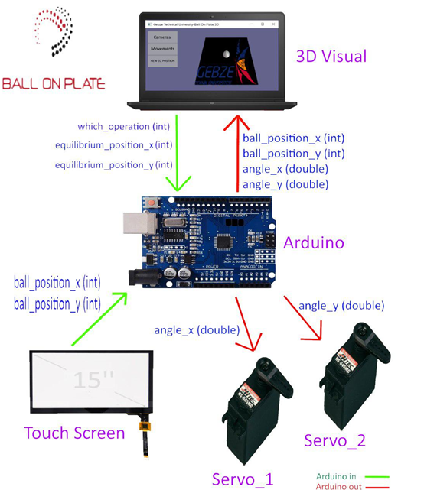
Ball on Plate Şeması

Slide 10
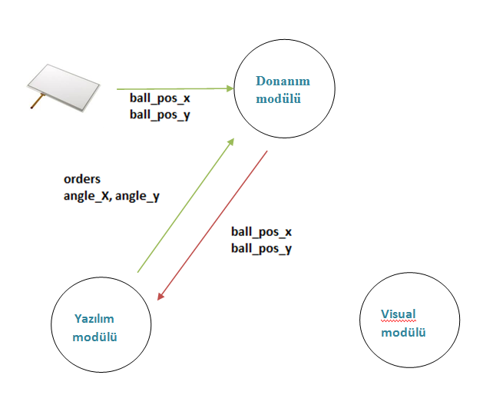

Donanım Modülü Tasarımı

Slide 11
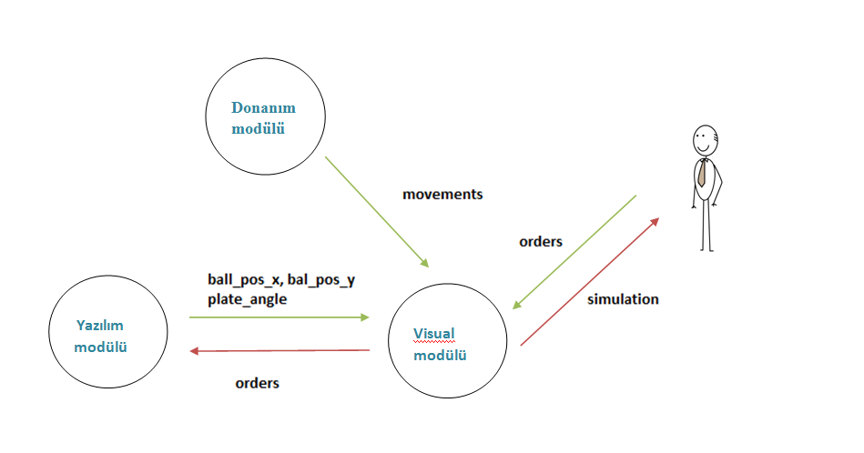
Visual Modülü Tasarımı

Slide 12
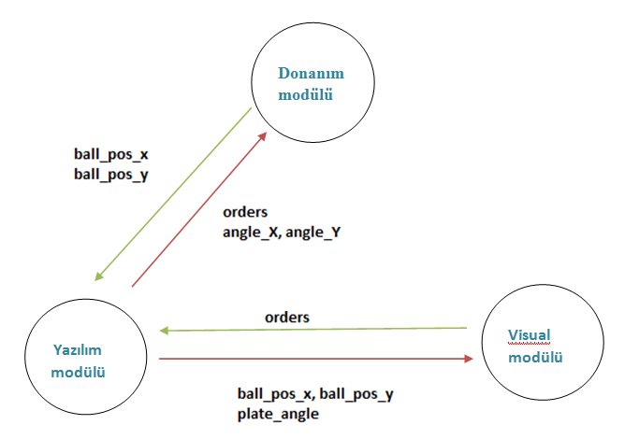
Yazılım Modülü Tasarımı

Slide 13
Problemler
Zıt eksenlerdeki hata paylarının farklı olması
Güç kaynağı yetersizliği
Motorların eşik açılarının yüksek olması
Random değerler
Verilerin gerçek zamanlı alınamaması
Simülasyonun gerçekçi olmaması

